Slide 1
7-маъруза: Риск ва ноаниқлик шароитида бошқарув қарорларини қабул қилиш
MANAGERIAL ECONOMICS
БОШҚАРУВ ИҚТИСОДИЁТИ
и.ф.д., доц. Э.А.ХОШИМОВ

Slide 2

“Риск” тушунчаси
Хавф
Имконият
Хитой иероглифида “риск”

Slide 3
“Риск” тушунчаси
Башорат қилинган вариантга нисбатан даромаднинг йўқолиши ёки етишмаслиги эҳтимоли;
Ҳар қандай иқтисодий қарор қабул қилишнинг объектив муқаррар элементи;
Номаълум ҳодисаларнинг рўй бериши эҳтимоли ва миқдорий жиҳатдан аниқланиши мумкин.

Slide 4
Бизнес рискини белгиловчи асосий омиллар
1. Компаниянинг товар ва хизматларига талабнинг беқарорлиги. Компаниянинг бизнес таваккалчилиги паст бўлса, унинг маҳсулотларига талаб шунчалик барқарор бўлади.
2. Компаниянинг товар ва хизматлари нархларининг ўзгарувчанлиги. Компания маҳсулотларининг нархи қанчалик барқарор бўлса, бизнес риски шунчалик паст бўлади. Компаниянинг беқарор бозорлардаги фаоллиги компаниянинг бизнес рискини оширади.
3. Фойдаланилаётган ресурслар нархининг ўзгарувчанлиги. Бизнес риски қанчалик юқори бўлса, компания жалб қиладиган ресурслар нархи шунчалик беқарор бўлади.
4. Компаниянинг жалб қилинган ресурслар нархининг ўзгаришига қараб товарлар нархини ўзгартириш қобилияти. Компаниянинг нархларга таъсир қилиш қобилияти қанчалик катта бўлса, бизнес риски даражаси шунчалик паст бўлади.
5. Доимий харажатларнинг компаниянинг умумий харажатларидаги улуши. Рухсат этилган харажатлар улуши (амортизация, мулк солиғи, таъмирлаш харажатлари, маъмурий харажатлар ва бошқалар) қанчалик юқори бўлса, бизнес риски шунчалик юқори бўлади.

Slide 5
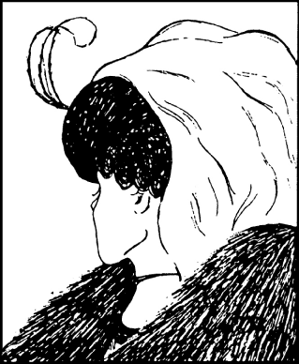
Ёш қиз ёки кекса аёл???

Slide 6
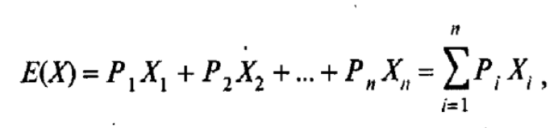
Кутилаётган (ўртача) қиймат (Expected value)
Бу ерда X_{i} - i–натижанинг қиймати;
P_{i} - i–натижанинг эҳтимоли.

Slide 7
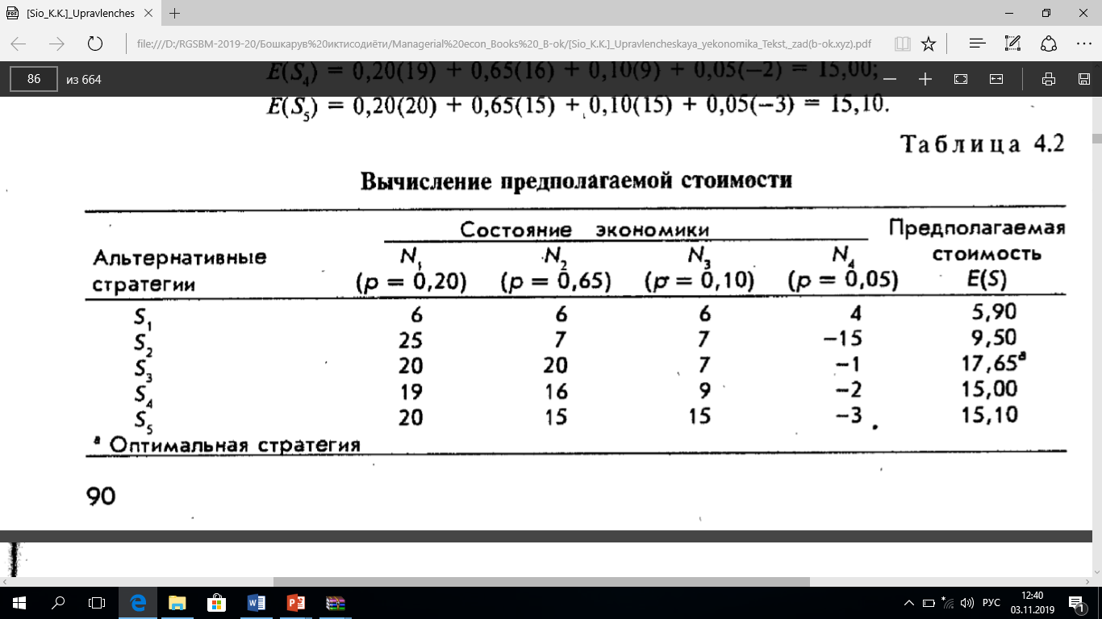
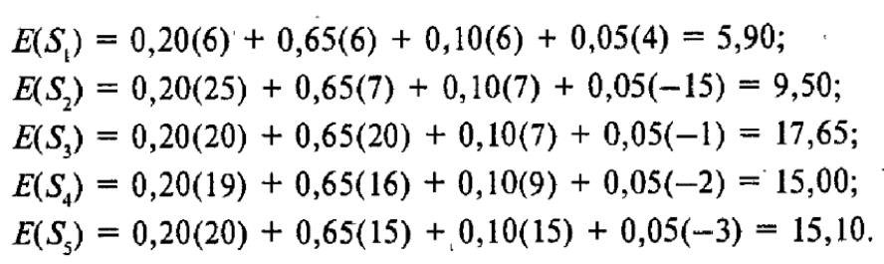
N₁ – Бум даври
N₂ – Барқарорлик даври
N₃ – Пасайиш даври
N₄ – Депрессия даври
Кутилаётган қийматни ҳисоблаш
Иқтисодиётнинг ҳолати
Кутилаётган
қиймат
Муқобил стратегиялар
Оптимал стратегия

Slide 8
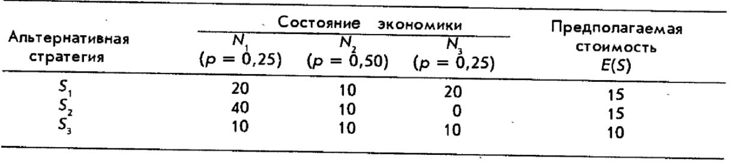
Кутилаётган қийматни ҳисоблаш
Муқобил стратегиялар
Иқтисодиётнинг ҳолати
Кутилаётган
қиймат

Slide 9
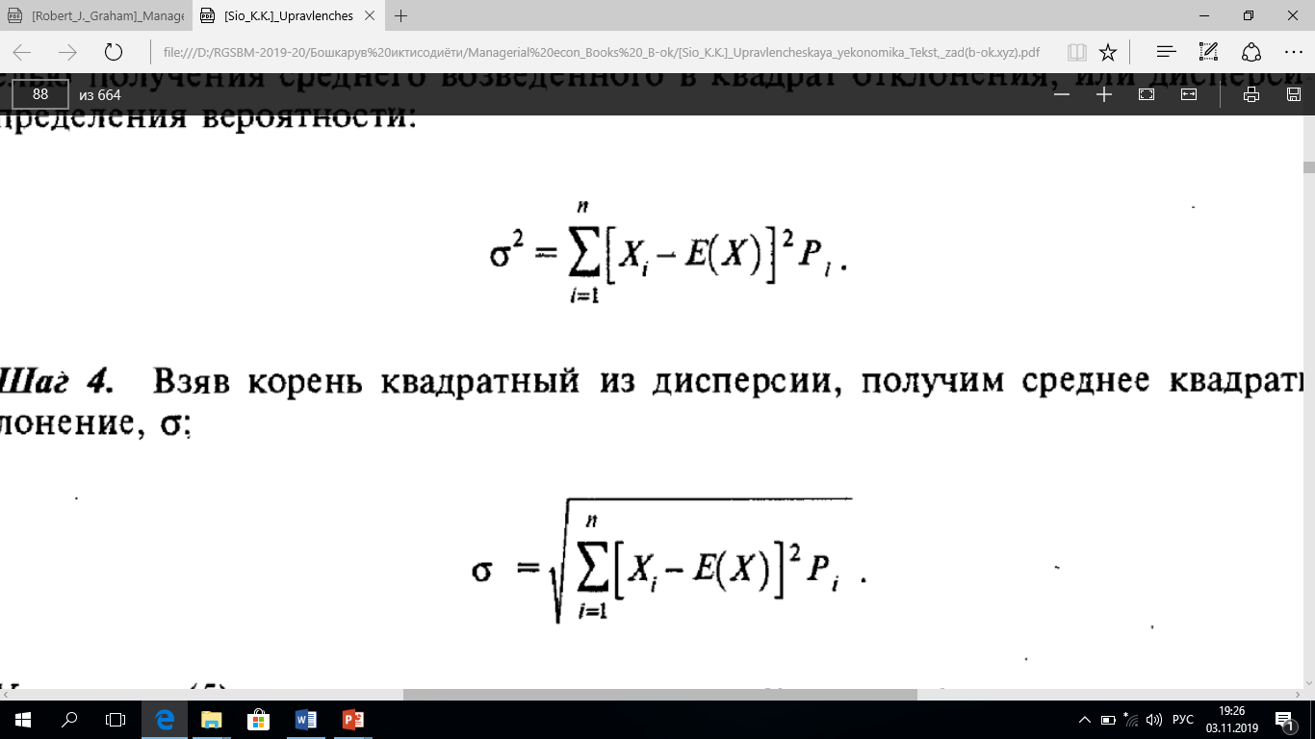
Ўртача квадратик четланиш
Ўртача квадратик четланиш (грек ҳарфи «сигма») қанчалик юқори бўлса, риск ҳам шунчалик юқори бўлади.

Slide 10
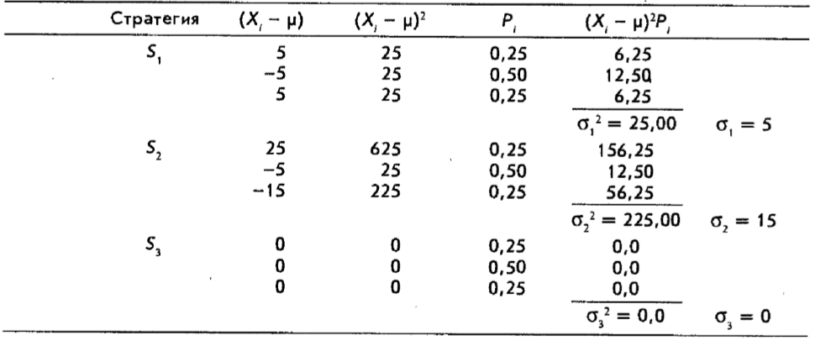
Ўртача квадратик четланишни ҳисоблаш

Slide 11
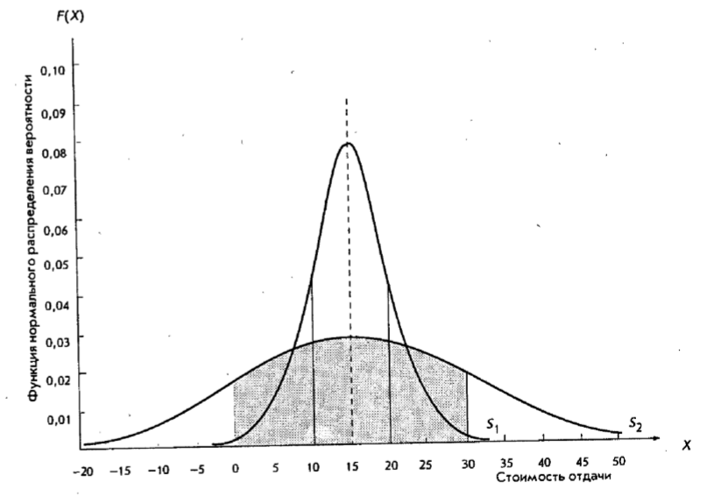
  Бир хил кутилаётган қийматга эга бўлган 2 стратегиянинг эҳтимоллиги тақсимоти
Эҳтимолликнинг нормал тақсимоти функцияси
Қайтим (натижа) қиймати

Slide 12
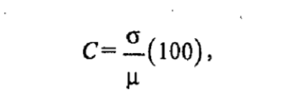
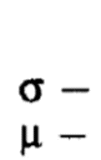
Нисбий рискни ўлчаш: вариация коэффициенти
Фараз қилайлик, компания 2 хил лойиҳага инвестиция қилиш имкониятига эга. Биринчи лойиҳадан кутилаётган қиймат 500 000 АҚШ долларига тенг бўлиб, ўртача квадратик четланиш 5000 АҚШ долларини ташкил этади. Иккинчи лойиҳанинг кутилаётган қиймати 100 000 АҚШ долларига, ўртача квадратик четланиши эса 2000 АҚШ долларига тенг. Лойиҳаларнинг қайси бири рисклироқ?
Ўртача квадратик четланиш
Кутилаётган қиймат

Slide 13
Фонд рискини ўлчаш (акция мисолида)
Молиявий бозорларда компания акцияси нархининг умумий бозорга нисбатан ўзгариши риск сифатида қаралади.
Компаниянинг акцияси нархидаги:
  Ўзгаришлар бозордаги ўртача кўрсаткичга тенг бўлса, бунда бета 1 га тенг
  Ўзгаришлар бозордаги ўртача кўрсаткичдан каттароқ бўлса, бунда бета 1 дан катта
  Ўзгаришлар бозордаги ўртача кўрсаткичдан кичикроқ бўлса, бунда бета 1 дан кичик
+
-

Slide 14
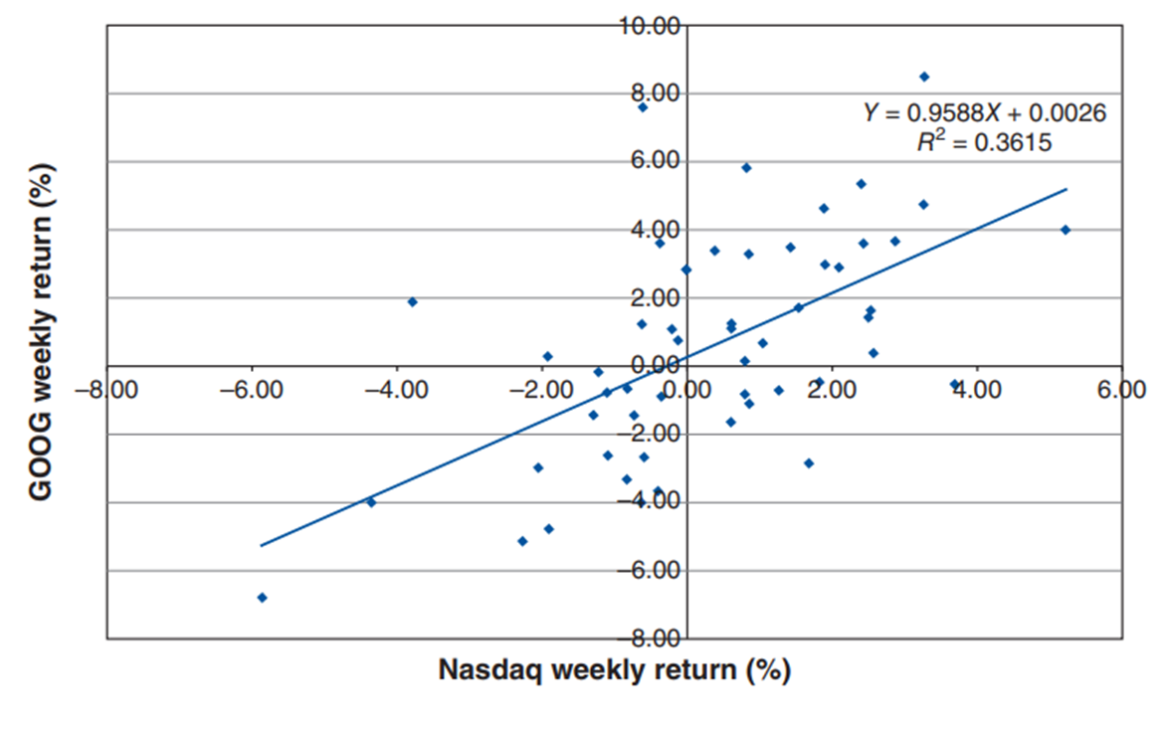
Google компания учун Betaни баҳолаш
Ҳафталик даромадлилик (%) - GOOGLE
Ҳафталик даромадлилик (%) - NASDAQ

Slide 15
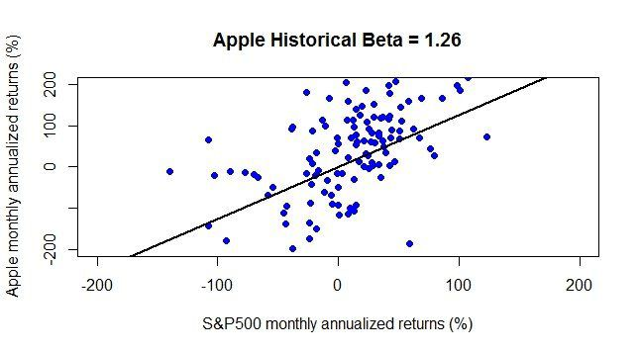
APPLE компаниясининг Beta коэффициенти
Ойлик даромадлилик % - APPLE
Ойлик даромадлилик %- S&P 500

Slide 16
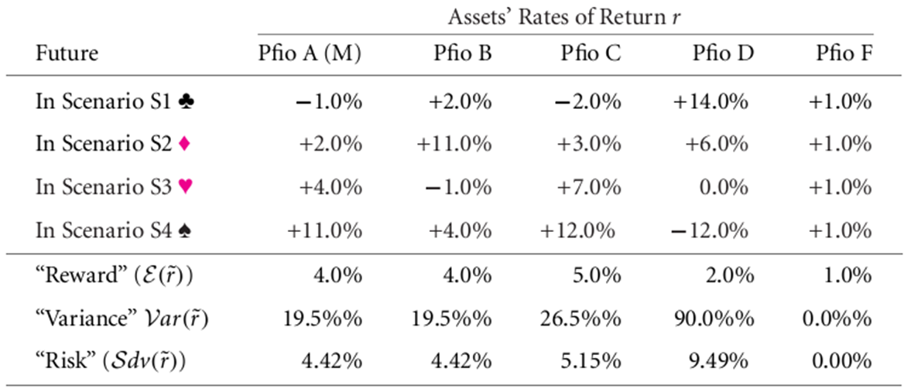
Инвестицион активларнинг даромадлилиги ва риски
Келгуси вариантлар
Даромад ставкаси
Сценарий 1
Сценарий 2
Сценарий 3
Сценарий 4

Slide 17
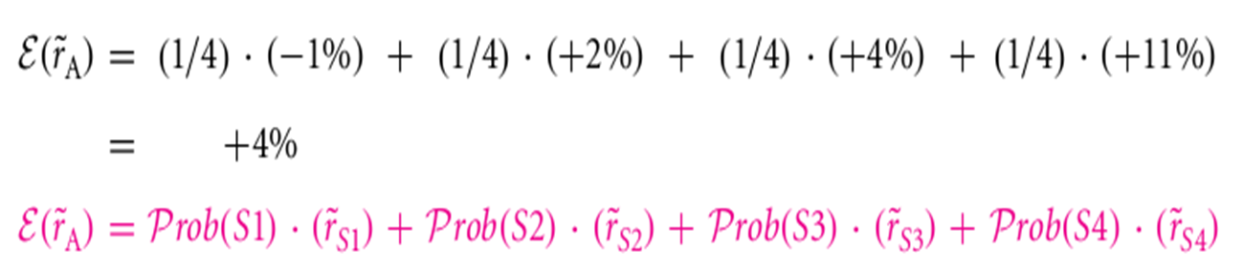
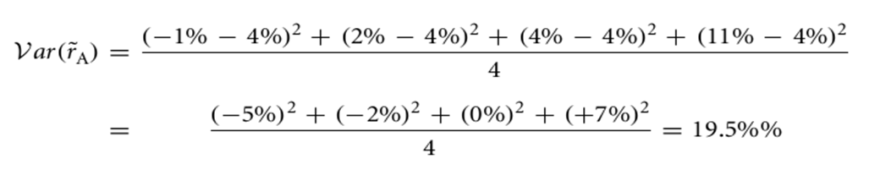

Даромадлилик ва рискни ўлчаш

Slide 18
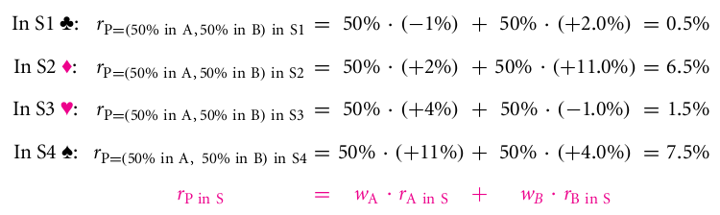
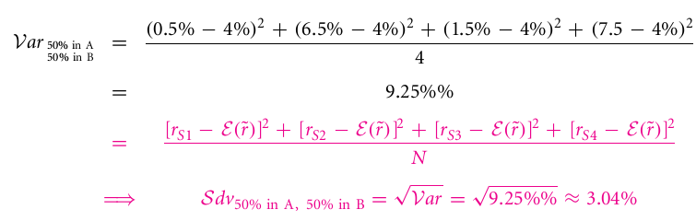
Диверсификация ва риск
1- сценарийда
2-сценарийда
3- сценарийда
4- сценарийда

Slide 19
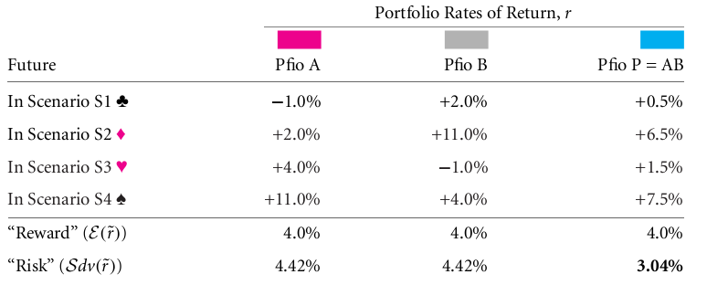
Диверсификация ва риск
Портфел даромадлилиги ставкаси
Келгуси вариантлар
1- сценарийда
2-сценарийда
3- сценарийда
4- сценарийда

Slide 20
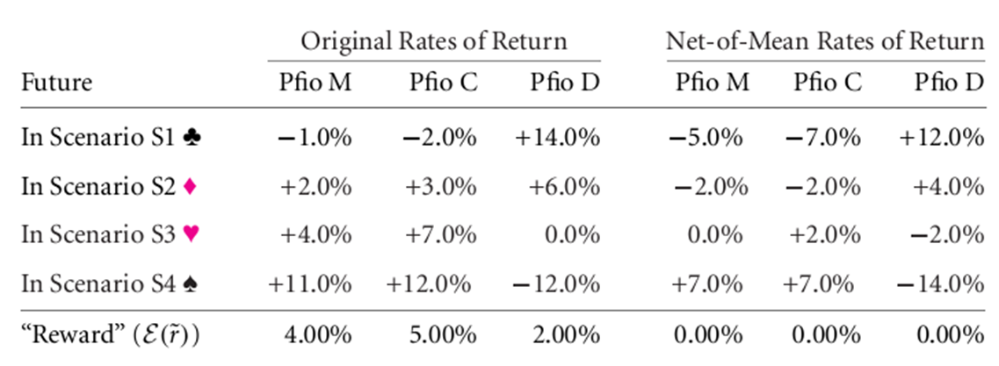
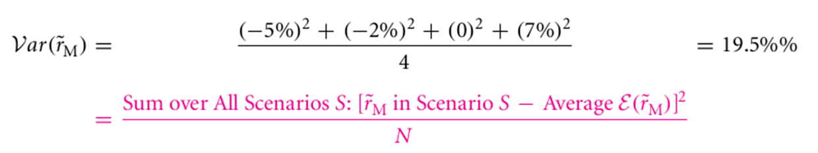
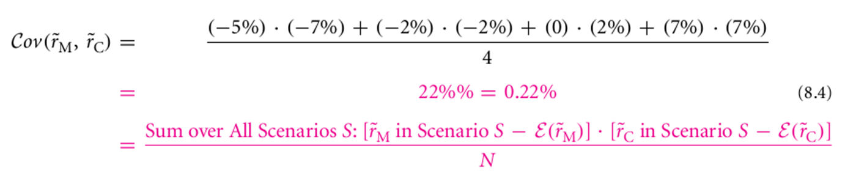
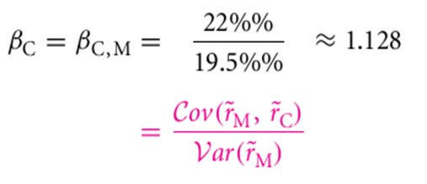
Beta қандай ҳисобланади?
Даромадлиликнинг оригинал ставкаси
Даромадлиликнинг соф ўртача ставкаси
Келгуси вариант
1- сценарийда
2- сценарийда
3- сценарийда
4- сценарийда

Slide 21
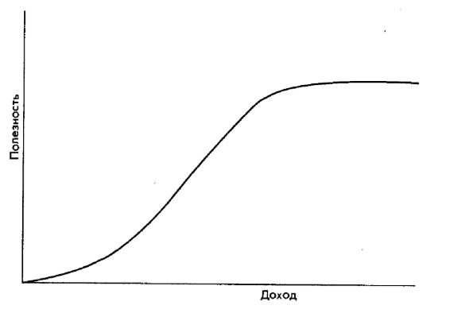
Фридмен-Сейвиджнинг нафлилик функцияси
Агар жорий даромад паст бўлса, даромаднинг маржинал нафлилиги юқори бўлади ва инсон паст мукофотда ҳам рискни қабул қилишга тайёр бўлади. Бошқача айтганда, Фридмен-Сейвидж гипотезасига кўра, даромаднинг паст даражасида ҳатто инсонлар рискни ўзлари излаб топишлари мумкин.
Нафлилик
Даромад

Slide 22
Ноаниқлик тушунчаси
Маълумотларнинг етишмаслиги, ишончсизлик ва қарор натижаларини тўғри башорат қилишнинг мумкин эмаслиги;
Бизнес шароитларининг муқаррар характеристикаси;
Номаълум ҳодисаларнинг содир бўлиш эҳтимолини олдиндан башорат қилиш ва миқдорини аниқлаш мумкин эмаслиги.

Slide 23
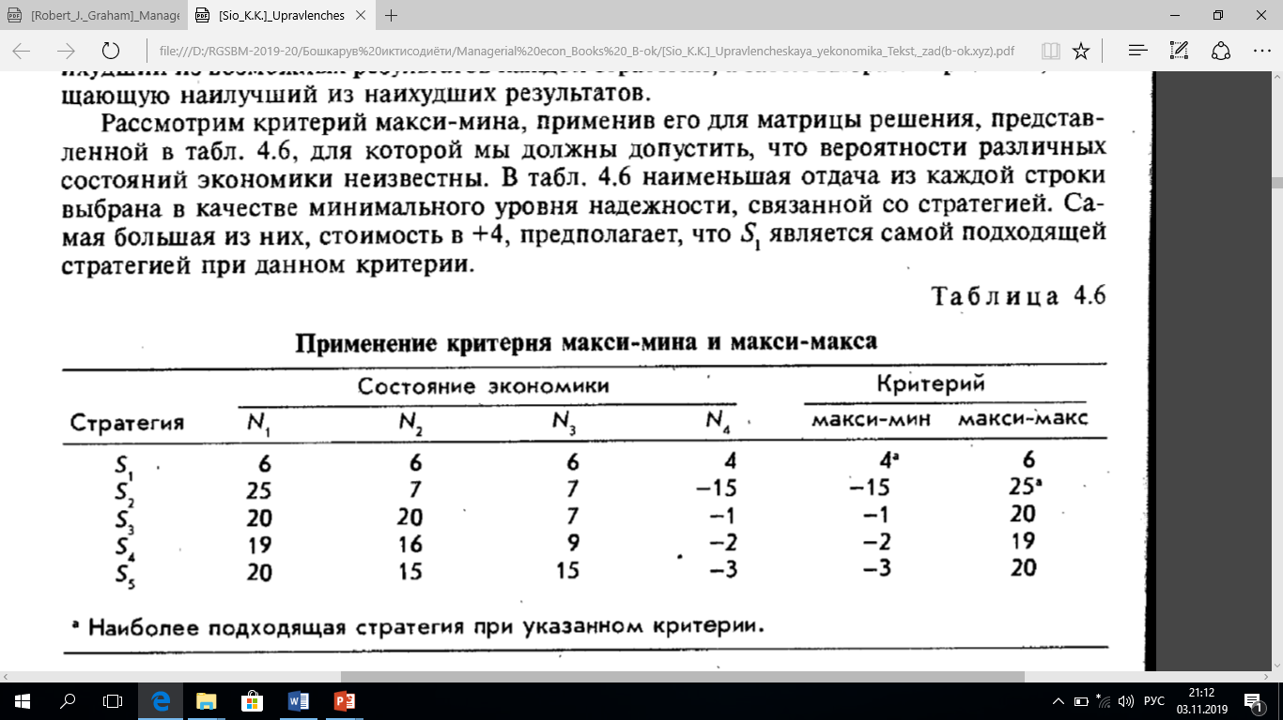
Ноаниқлик шароитида қарор қабул қилиш: Вальд мезони (макси-мин)
Макси-мин и макси-макс мезонларини қўллаш
Иқтисодиёт ҳолати
Мезонлар
Кўрсатилган мезон бўйича энг мақбул стратегия

Slide 24
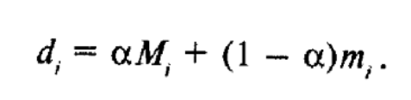
Ноаниқлик шароитида қарор қабул қилиш : Гурвицнинг Альфа мезони
Бу ерда М – максимал қайтим (натижа);
α – оптимизм (реализм) коэффициенти;
m – минимал қайтим (натижа).

Slide 25
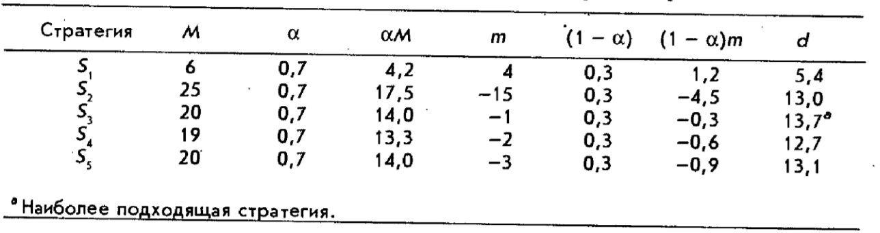
Қарор қабул қилишда Гурвицнинг Альфа мезони
энг мақбул стратегия

Slide 26
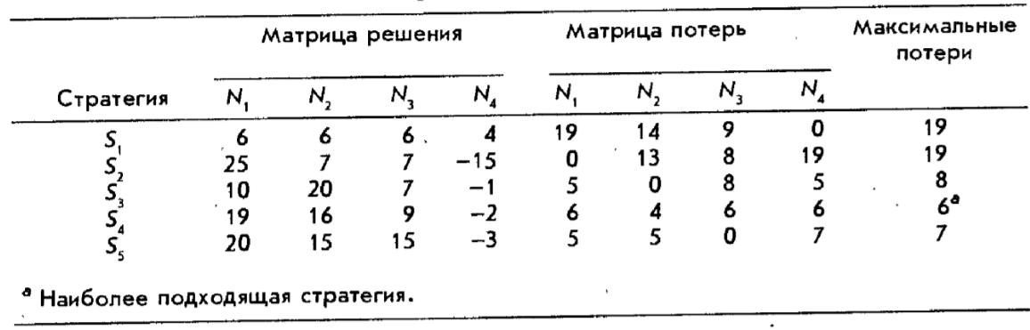
Ноаниқлик шароитида қарор қабул қилиш: Сэйвидж мезони
Ечимлар матрицаси
Йўқотишлар матрицаси
Максимал
йўқотишлар
энг мақбул стратегия

Slide 27
Ноаниқлик шароитида қарор қабул қилиш: Лаплас мезони
Иқтисодиёт ҳолати
Агар ҳодисанинг эҳтимолликлари номаълум бўлса, улар тенг эҳтимолликда қабул қилиниши керак. Танланадиган стратегия эса тенг эҳтимоллик шароитида энг юқори куталаётган қийматга эга бўлган стратегиядир.
Мисолимиздаги S₁, S₂, S₃, S₄ ва S₅ стратегиялар учун кутилаётган қиймат мос равишда 22/4, 24/4, 46/4, 42/4 ва 47/4 га тенг. Бундан кўринадики, S₅ стратегия танланиши керак.

Slide 28
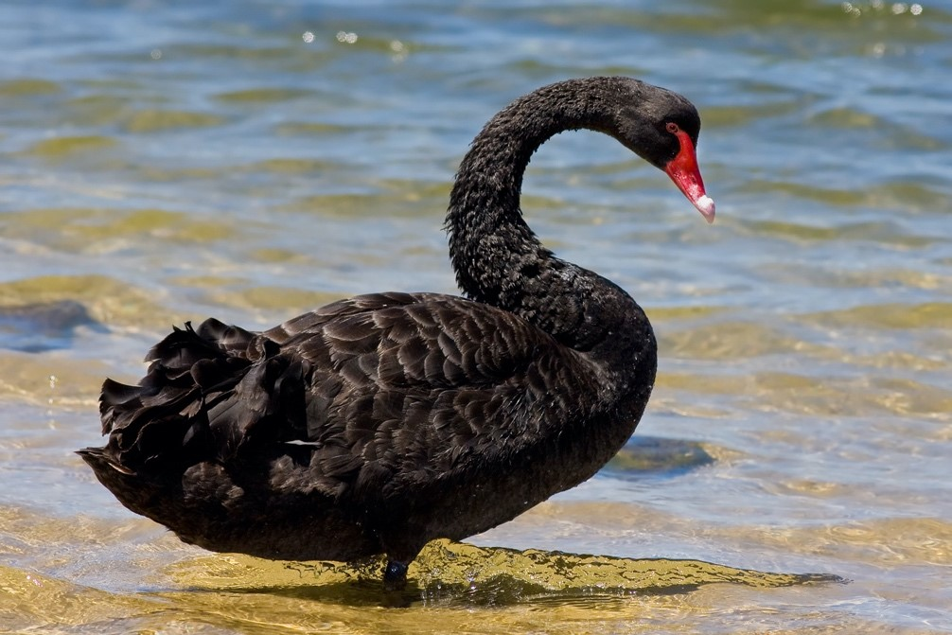
«Қора оққуш ҳодисаси»
«Қора оққуш ҳодисаси» (black swan event) кутилмаганда содир бўладиган, содир бўлиши эҳтимоли жуда паст бўлган, аммо содир бўлса жиддий зарар келтирадиган ҳодисаларга ишлатилади.
Бундай ҳодисаларнинг мураккаб томони шундаки, уларнинг қачон содир бўлишини ва воқеаларнинг қайси томонга ва қанчалик тез ривожланишини тахмин қилишнинг имкони йўқ. Иқтисодчилар тили билан айтганда, кейинги воқеалар ривожини тахмин қилиш учун маълумотлар етарли эмас.
1967 йилда Австралия қирғоқларида илк бор аниқланган.
https://en.wikipedia.org/wiki/Black_swan_theory

Slide 29
«Қора оққуш ҳодисаси» таснифи
Мисоллар: Black Swan events
Nassim Nicholas Taleb га кўра, қуйидаги учта хусусиятга эга бўлган ҳодисалар "қора оққуш ҳодисаси« сифатида эътироф этилади:
• Улар ғайриоддий, улар бизнинг кутганимиз ва билимимиздан ташқарида.
• Ушбу тадбирнинг таъсири барча иштирокчилар учун жуда юқори.
• Ушбу ҳодисанинг ғайриоддий табиатига қарамай, инсон табиати шундай тартибга солинганки, у бизни бу воқеани тушунтиришга мажбур қилади, бу эса орқага қараб башорат қилинадиган бўлиб кўринади.
COVID-19
Глобал молиявий инқироз -2008
9/11 АҚШ
Биринчи ва иккинчи жаҳон урушлари

Slide 30
Фойдаланилган адабиётлар рўйхати
1. Michael Baye, Jeff Prince. Managerial Economics & Business Strategy 10th Edition. 2021. 576 p.
2. James Brickley, Clifford W. Smith, Jerold L. Zimmerman. Managerial Economics & Organizational Architecture, 7th Edition, 2020. 845 p.
3. Jeffrey M. Perloff, James A. Brander. Managerial economics and strategy. 2020. 720 p.
4. Сио К.К. Управленческая экономика. Учебник. Издательство: «Инфра-М», 2000. 672 с.
5. Nassim, Nicholas Taleb. "Black swan", http://e-libra.ru/read/255375- chernyj-lebed.-pod-znakom-nepredskazuemosti.html

